Slide 1


(Tiết 1)

Slide 2


*Kiến thức, kĩ năng:
- HS củng cố kiến thức về các số trong phạm vi 1000 và so sánh các số.
*Phát triển năng lực và phẩm chất:
- Phát triển năng lực tính toán.
- Phát triển kĩ năng hợp tác, rèn tính cẩn thận.

Slide 3


Slide 4

Số hình vuông có trên cây là:
Số hình tròn có trên cây là:
Số hình tam giác có trên cây là:

Slide 5


Slide 6

Bài 1:
Bài 1:
a) Viết số theo cách đọc
Năm trăm hai mươi lăm
525
Bảy trăm linh bảy
707
Bốn trăm bốn mươi tư
444
Một nghìn
1 000

Slide 7
Bài 1:
Bài 1:
b) Viết số, biết số đó gồm:
3 trăm, 5 chục và 7 đơn vị
357
1 trăm, 0 chục và 8 đơn vị
108
6 trăm, 6 chục và 6 đơn vị
666
8 trăm và 8 chục
880

Slide 8
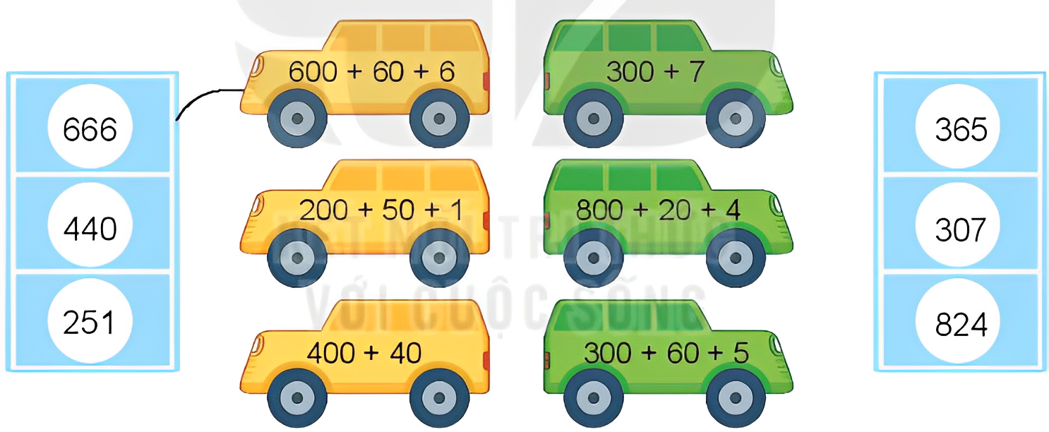
Bài 2:
Bài 2:
Mỗi số được viết thành tổng nào?

Slide 9
Bài 3:
Bài 3:
Số học sinh của Trường Thắng Lợi như sau:
Khối lớp | Một | Hai | Ba | Bốn | Năm
Số học sinh | 325 | 340 | 316 | 295 | 306
a) Viết số học sinh các khối lớp
Hai, Ba, Bốn và Năm theo thứ tự từ bé đến lớn.
b) Trong các khối lớp Một, Hai, Ba và Bốn.
+ Khối lớp nào có nhiều học sinh nhất?
+ Khối lớp nào có ít học sinh nhất?

Slide 10
Khối lớp | Một | Hai | Ba | Bốn | Năm
Số học sinh | 325 | 340 | 316 | 295 | 306
a) Vì 295 < 306 < 316 < 340 nên ta sắp xếp số học sinh các khối lớp Hai, Ba, Bốn và Năm theo thứ tự từ bé đến lớn là:
Khối Bốn; Khối Năm; Khối Ba; Khối Hai

Slide 11
Khối lớp | Một | Hai | Ba | Bốn | Năm
Số học sinh | 325 | 340 | 316 | 295 | 306
b) Khối Hai nhiều học sinh nhất;
Khối 4 ít học sinh nhất.

Slide 12
Bài 4:
Bài 4:
Số?
Thừa số | 2 | 2 | 5 | 2 | 5 | 5 | 2
Thừa số | 5 | 6 | 9 | 3 | 10 | 7 | 10
Tích | 10 | ? | ? | ? | ? | ? | ?
12
45
6
50
35
20
Số bị chia | 10 | 16 | 30 | 8 | 35 | 40 | 50
Số chia | 2 | 2 | 5 | 2 | 5 | 5 | 5
Thương | 5 | ? | ? | ? | ? | ? | ?
8
6
4
7
8
10

Slide 13
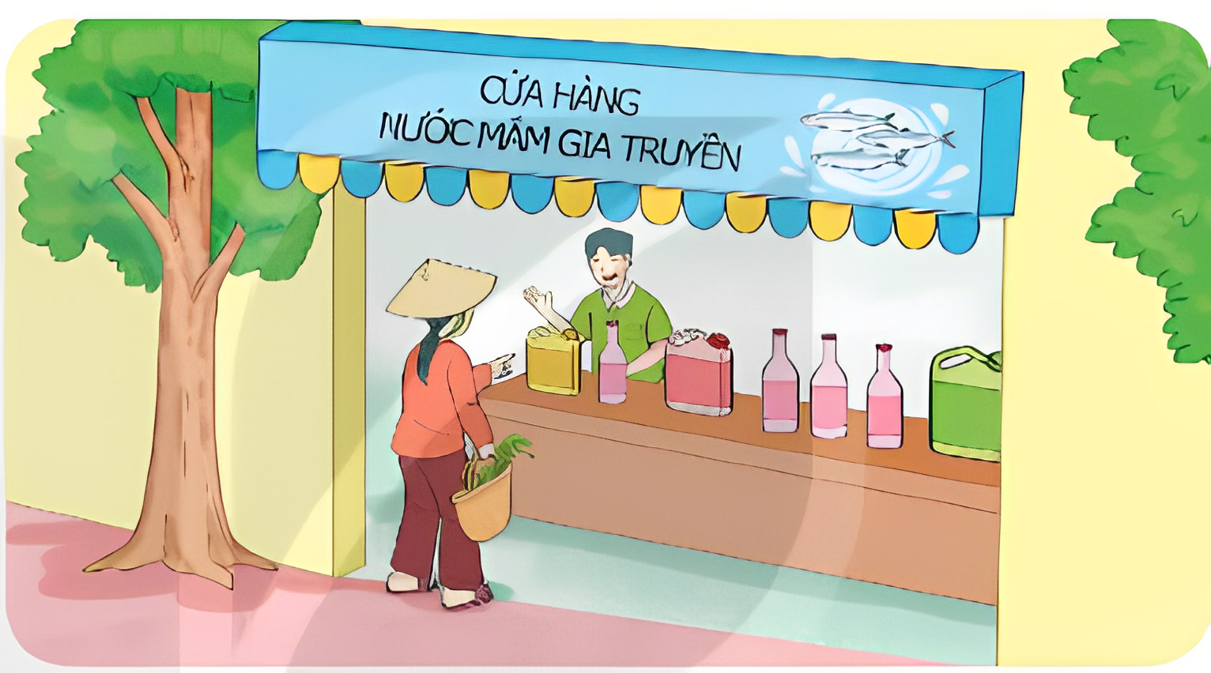


Bài 5:
Bài 5:
Bà Năm ra cửa hàng mua 5 chai nước mắm, mỗi chai 2 lít. Hỏi bà Năm đã mua bao nhiêu lít nước mắm?
Bà Năm đã mua số lít nước mắm là:
2 × 5 = 10 (lít)
Đáp số: 10 lít nước mắm

Slide 14


Slide 15


Soạn bài giảng yêu cầu các khối lớp
Thiết kế bài giảng E – Learning
MĂNG NON – TÀI LIỆU TIỂU HỌC
Mời truy cập: MĂNG NON- TÀI LIỆU TIỂU HỌC | Facebook
ZALO : 0382348780 - 0984848929

